Slide 1
Глава 2. Статическая маршрутизация
Материалы для инструктора
CCNA Routing and Switching
Routing and Switching Essentials v6.0
Notes:
Программа Сетевой академии Cisco
Routing and Switching Essentials v6.0
Глава 2. Статическая маршрутизация

Slide 2
Материалы для инструкторов. Глава 2. Руководство по планированию
Эта презентация PowerPoint состоит из двух частей:
Руководство по планированию для инструкторов
Ознакомительная информация по главе
Методические пособия
Презентация перед классом для инструктора
Дополнительные слайды, которые можно использовать в классе
Начало на слайде № 12
Примечание. Перед предоставлением общего доступа удалите руководство по планированию из данной презентации.
Notes:
2

Slide 3
Глава 2. Статическая маршрутизация
Routing and Switching Essentials 6.0. Руководство по планированию
Notes:
Программа Сетевой академии Cisco
Основы маршрутизации и коммутации (v6.0)
Глава 2. Статическая маршрутизация

Slide 4
Глава 2. Упражнения
Какие упражнения относятся к данной главе?
Страница № | Тип упражнения | Название упражнения | Необязательно?
2.0.1.2 | Упражнение в аудитории | Какой способ нам выбрать | Необязательно
2.1.1.4 | Интерактивное задание | Определите преимущества и недостатки статической маршрутизации | Рекомендуется
2.1.2.6 | Интерактивное упражнение | Определите тип статического маршрута | Рекомендуется
2.2.1.3 | Инструмент проверки синтаксиса | Настройка статического маршрута следующего перехода | Рекомендуется
2.2.1.4 | Инструмент проверки синтаксиса | Настройка напрямую подключенного статического маршрута | Рекомендуется
2.2.1.5 | Инструмент проверки синтаксиса | Настройка полностью заданного статического маршрута | Рекомендуется
2.2.1.6 | Инструмент проверки синтаксиса | Проверка настроек статической маршрутизации | Рекомендуется
2.2.2.4 | Cisco Packet Tracer | Настройка статических маршрутов и маршрутов по умолчанию IPv4 | Рекомендуется
2.2.2.5 | Лабораторная работа | Настройка статических маршрутов и маршрутов по умолчанию IPv4 | Рекомендуется
2.2.3.1 | Инструмент проверки синтаксиса | Включение маршрутизации для индивидуальной адресации IPv6 | Рекомендуется
В этой главе для выполнения упражнений с программой Packet Tracer используйте следующий пароль: PT_ccna5.
Notes:
4

Slide 5
Глава 2. Упражнения
Какие упражнения относятся к данной главе?
Страница № | Тип упражнения | Название упражнения | Необязательно?
2.2.3.3 | Инструмент проверки синтаксиса | Настройка статических маршрутов IPv6 следующего перехода | Рекомендуется
2.2.3.4 | Инструмент проверки синтаксиса | Настройка напрямую подключенного статического маршрута Ipv6 | Рекомендуется
2.2.3.5 | Инструмент проверки синтаксиса | Настройка полностью заданного статического маршрута IPv6 | Рекомендуется
2.2.4.4 | Cisco Packet Tracer | Настройка IPv6 статических маршрутов и маршрутов по умолчанию | Рекомендуется
2.2.4.5 | Лабораторная работа | Настройка IPv6 статических маршрутов и маршрутов по умолчанию | Рекомендуется
2.2.5.2 | Инструмент проверки синтаксиса | Настройка плавающего статического маршрута | Рекомендуется
2.2.5.5 | Cisco Packet Tracer | Настройка плавающих статических маршрутов | Рекомендуется
2.2.6.2 | Инструмент проверки синтаксиса | Настройка статических маршрутов хостов для IPv4 и IPv6 | Рекомендовано
2.3.2.3 | Cisco Packet Tracer | Поиск и устранение неполадок в статических маршрутах | Рекомендуется
В этой главе для выполнения упражнений с программой Packet Tracer используйте следующий пароль: PT_ccna5.
Notes:
5

Slide 6
Глава 2. Упражнения
Какие упражнения относятся к данной главе?
Страница № | Тип упражнения | Название упражнения | Необязательно?
2.3.2.4 | Лабораторная работа | Поиск и устранение неполадок в статических маршрутах | Рекомендуется
2.4.1.1 | Упражнение в аудитории | Сделайте маршрут статическим | Необязательно
В этой главе для выполнения упражнений с программой Packet Tracer используйте следующий пароль: PT_ccna5.
Notes:
6

Slide 7
Глава 2. Проверочная работа
После прохождения главы 2 студенты должны выполнить проверочную работу по материалам этой главы.
Для неформальной оценки успехов учащихся можно использовать контрольные работы, лабораторные работы, работу с симулятором Packet Tracer и другие упражнения.
Notes:
7

Slide 8
Глава 2. Практические рекомендации
Прежде чем излагать материал главы 2, обратите внимание на следующее:
Выполните проверочные упражнения главы 2.
Цели этой главы:
Объяснить преимущества и недостатки статической маршрутизации.
Объясните назначения разных типов статических маршрутов.
Настраивать статические маршруты IPv4 путем указания адреса следующего перехода.
Настройте маршрут IPv4 по умолчанию.
Настройте статические маршруты IPv6 путем указания адреса следующего перехода.
Настройте маршрут IPv6 по умолчанию.
Настройте плавающий статический маршрут для организации резервного подключения.
Настройте статические маршруты IPv4 и IPv6 для хоста, которые направляют трафик на определенный хост.
Объясните, как маршрутизатор обрабатывает пакеты при наличии настроенного статического маршрута.
Выполните поиск и устранение типичных неполадок, связанных с настройкой статического маршрута и маршрута по умолчанию.
Notes:
8

Slide 9
Глава 2. Практические рекомендации (продолжение)
При изучении данной главы необходимо выделить максимум времени на практическую работу.
Заранее настройте в Packet Tracer несколько маршрутизаторов и локальных сетей для демонстрации при работе над этой главой.
Продемонстрируйте, что без маршрутизации рабочая станция не может выполнить ping-запрос к другой удаленной сети.
Продемонстрируйте команду show ip route со статической маршрутизацией и без нее.
Продемонстрируйте работу плавающего резервного статического маршрута, используя команды эхо-запроса (ping) и трассировки маршрута (traceroute).
Сделайте акцент на преимуществах статической маршрутизации. Студенты часто склонны отказываться от статической маршрутизации в пользу динамической.
Создайте несколько топологий для демонстрации сравнения методов создания статического маршрута с использованием следующего перехода и выходного интерфейса.
Перед настройкой статической маршрутизации предложите студентам задать адреса всем интерфейсам в топологии и сразу же проверить подключенные сети с помощью команды show ip route.
Notes:
9

Slide 10
Глава 2. Дополнительная помощь
Дополнительные справочные материалы, содержащие различные стратегии обучения, в том числе планы занятий, описание аналогий для сложных понятий и темы обсуждений, доступны на веб-сайте сообщества сертифицированных сетевых специалистов (CCNA) по адресу https://www.netacad.com/group/communities/community-home.
Практические рекомендации специалистов со всего мира для обучения по программе CCNA Routing and Switching. https://www.netacad.com/group/communities/ccna
Если вы хотите поделиться с другими преподавателями планами занятий и другой полезной информацией, вы можете разместить её на сайте сообщества CCNA.
Студенты могут записаться на курс Introduction to Packet Tracer (для самостоятельного изучения).
Notes:
10

Slide 12
Глава 2. Статическая маршрутизация
CCNA Routing and Switching
Routing and Switching Essentials v6.0
Notes:
Программа Сетевой академии Cisco
Routing and Switching Essentials v6.0
Глава 2. Статическая маршрутизация

Slide 13
Глава 2. Разделы и задачи
2.1. Преимущества статической маршрутизации
Объяснить, как реализуются статические маршруты в сетях предприятий малого и среднего бизнеса.
Объяснить преимущества и недостатки статической маршрутизации.
Объясните назначения разных типов статических маршрутов.
2.2. Настройка статических маршрутов и маршрутов по умолчанию
Настраивать статические маршруты для разрешения подключения к сетям в организациях малого и среднего бизнеса.
Настраивать статические маршруты IPv4 путем указания адреса следующего перехода.
Настройте маршрут IPv4 по умолчанию.
Настройте статические маршруты IPv6 путем указания адреса следующего перехода.
Настройте маршрут IPv6 по умолчанию.
Настройте плавающий статический маршрут для организации резервного подключения.
Настройте статические маршруты IPv4 и IPv6 для хоста, которые направляют трафик на определенный хост.
Notes:
13
Программа Сетевой академии Cisco
Routing and Switching Essentials v6.0
Глава 2. Статическая маршрутизация

Slide 14
Глава 2. Разделы и цели (продолжение)
2.3. Поиск и устранение неполадок, связанных со статическими маршрутами и маршрутами по умолчанию
Исходя из схемы IP-адресации, настройте параметры IP-адреса на устройствах для реализации сквозного подключения в сети предприятия малого и среднего бизнеса.
Объясните, как маршрутизатор обрабатывает пакеты при наличии настроенного статического маршрута.
Выполните поиск и устранение типичных неполадок, связанных с настройкой статического маршрута и маршрута по умолчанию.
Notes:
14
Программа Сетевой академии Cisco
Routing and Switching Essentials v6.0
Глава 2. Статическая маршрутизация

Slide 15
2.1. Реализация статических маршрутов
Notes:
2. Статическая маршрутизация
2.1. Реализация статических маршрутов

Slide 16
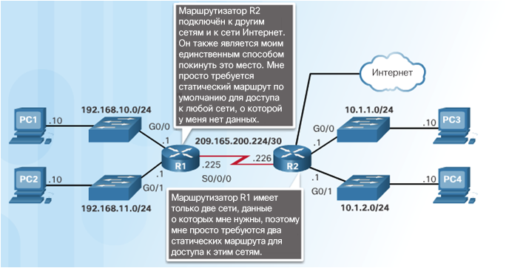
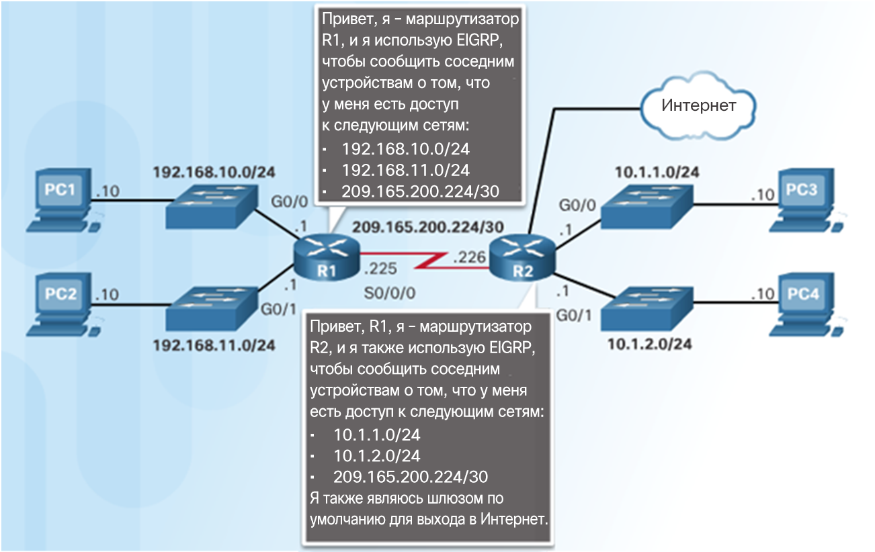
Статическая маршрутизация Подключение к удаленным сетям
Маршрутизатор получает сведения об удаленных сетях двумя способами.
Из таблицы маршрутизации, куда они были введены вручную с помощью статических маршрутов
Статические маршруты не обновляются автоматически, и при изменении топологии их приходится настраивать заново
Динамически (автоматически) с помощью протокола маршрутизации
Статические и динамические маршруты
Динамическая маршрутизация
Notes:
2.1. Реализация статических маршрутов
2.1.1. Статическая маршрутизация
2.1.1.1. Подключение к удаленным сетям

Slide 17
Статическая маршрутизация Преимущества статической маршрутизации
Динамическая маршрутизация в сравнении со статической маршрутизацией
Notes:
2.1. Реализация статических маршрутов
2.1.1. Статическая маршрутизация
2.1.1.2. Зачем использовать статическую маршрутизацию?

Slide 18
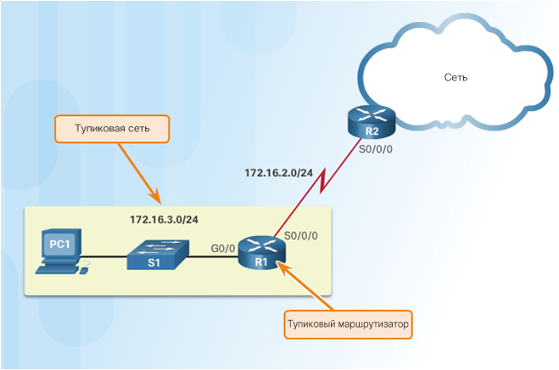
Статическая маршрутизация Когда использовать статические маршруты
Статические маршруты используются в трех случаях:
Небольшие сети, рост которых не планируется
Маршрутизация к тупиковым сетям и от них
Доступ к тупиковой сети осуществляется по одному маршруту, и эта сеть имеет одно соседнее устройство
172.16.3.0 — это тупиковая сеть
В таблице маршрутизации отсутствует единый маршрут по умолчанию, представляющий путь к какой-либо сети
Используйте маршрут по умолчанию на маршрутизаторе R1, чтобы указать на маршрутизатор R2 для всех остальных сетей
Тупиковые сети и тупиковые маршрутизаторы
Notes:
2.1. Реализация статических маршрутов
2.1.1. Статическая маршрутизация
2.1.1.3. Когда использовать статические маршруты?

Slide 19
Типы статических маршрутов Применение статических маршрутов
Статические маршруты используются в следующих целях:
подключение к конкретной сети;
подключение к тупиковому маршрутизатору;
объединение записей таблицы маршрутизации, чтобы уменьшить размер объявлений маршрутизации;
создание резервного маршрута на случай отказа основного маршрута.
Notes:
2.1. Реализация статических маршрутов
2.1.2. Типы статических маршрутов
2.1.2.1. Применение статических маршрутов

Slide 20
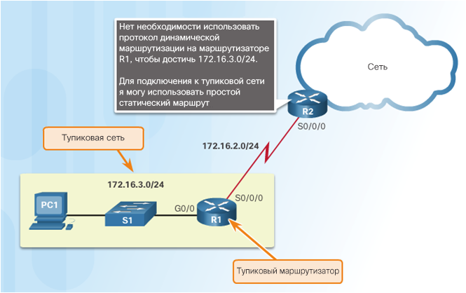
Типы статических маршрутов Стандартный статический маршрут
На маршрутизаторе R2 настроен статический маршрут для доступа к тупиковой сети 172.16.3.0/24
Notes:
2.1. Реализация статических маршрутов
2.1.2. Типы статических маршрутов
2.1.2.2. Стандартный статический маршрут

Slide 21
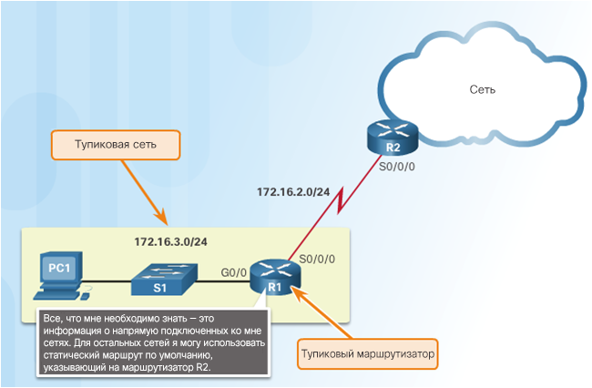
Типы статических маршрутов Статический маршрут по умолчанию
Маршрут по умолчанию соответствует всем пакетам и используется, когда пакету не подходит конкретный маршрут из таблицы маршрутизации
Может быть получен динамически или настроен статически
В статическом маршруте по умолчанию в качестве целевого адреса IPv4 используется 0.0.0.0/0
Создает «шлюз последней надежды»
Часто используется при подключении граничного маршрутизатора компании к сети интернет-провайдера
Маршрутизатор может быть подключен только к одному маршрутизатору
Notes:
2.1. Реализация статических маршрутов
2.1.2. Типы статических маршрутов
2.1.2.3. Статический маршрут по умолчанию

Slide 22
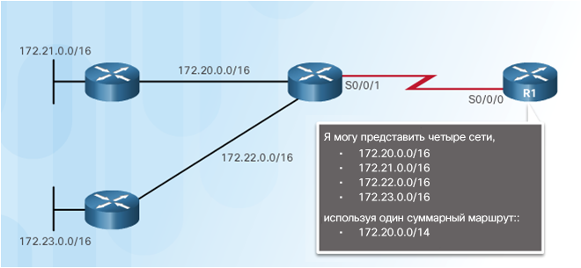
Типы статических маршрутов Суммарный статический маршрут
Несколько статических маршрутов можно объединить в один сетевой адрес
Сети назначения должны быть смежными
В нескольких статических маршрутах должен быть задать один и тот же выходной интерфейс или следующий переход
На рисунке четыре сети объединены в один суммарный статический маршрут
Notes:
2.1. Реализация статических маршрутов
2.1.2. Типы статических маршрутов
2.1.2.4. Суммарный статический маршрут

Slide 23
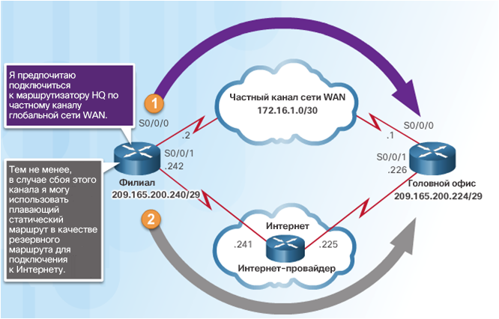
Типы статических маршрутов Плавающий статический маршрут
Статические маршруты, используемые в качестве резервного пути
Задействуются, когда основной маршрут недоступен
Им задается более высокое значение административного расстояния (надежность), чем у основного маршрута
Пример. Административное расстояние EIGRP равно 90. ⁪Плавающий статический маршрут с административным расстоянием не ниже 91 может служить в качестве резервного маршрута и будет использоваться, если ⁪маршрут EIGRP выйдет из строя.
Плавающий статический маршрут
Notes:
2.1. Реализация статических маршрутов
2.1.2. Типы статических маршрутов
2.1.2.5. Плавающий статический маршрут

Slide 24
2.2. Настройка статических маршрутов и маршрутов по умолчанию
Notes:
2. Статическая маршрутизация
2.2. Настройка статических маршрутов и маршрутов по умолчанию

Slide 25
Настройка статических маршрутов IPv4 Команда ip route
Notes:
2.2. Настройка статических маршрутов и маршрутов по умолчанию
2.2.1. Настройка статических маршрутов IPv4
2.2.1.1. Команда ip route

Slide 26
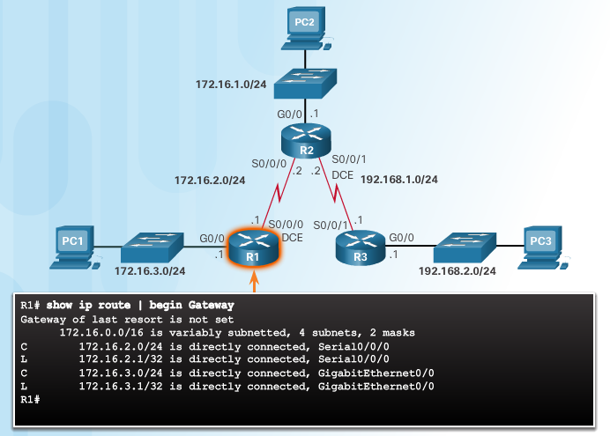
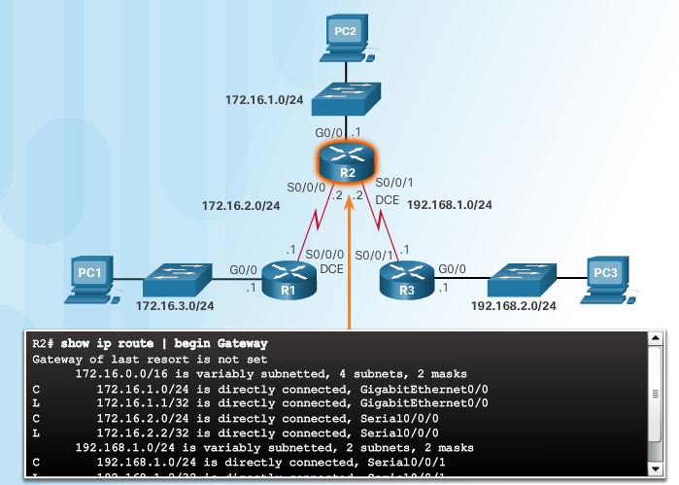
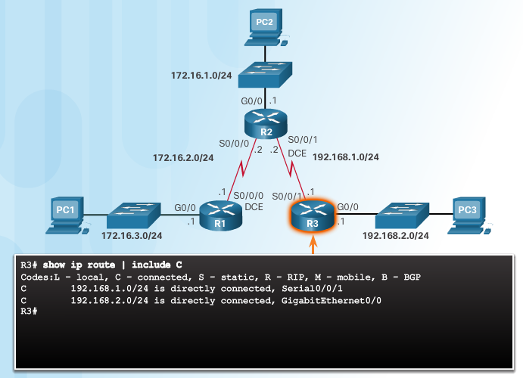
Настройка статических маршрутов IPv4 Параметры следующего перехода
В этом примере каждый маршрутизатор имеет только записи для сетей, подключенных напрямую
Notes:
2.2. Настройка статических маршрутов и маршрутов по умолчанию
2.2.1. Настройка статических маршрутов IPv4
2.2.1.2. Параметры следующего перехода

Slide 27
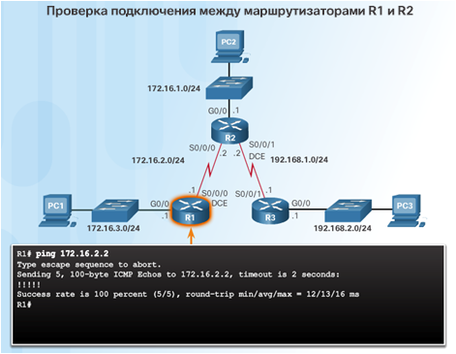
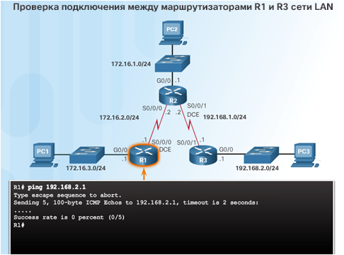
Настройка статических маршрутов IPv4 Параметры следующего перехода (продолжение)
В таблице маршрутизации маршрутизатора R1 нет записи для локальной сети маршрутизатора R3
В статическом маршруте следующий переход можно обозначить с помощью
IP-адрес следующего перехода
выходного интерфейса маршрутизатора
IP-адреса следующего перехода и выходного интерфейса
Notes:
2.2. Настройка статических маршрутов и маршрутов по умолчанию
2.2.1. Настройка статических маршрутов IPv4
2.2.1.2. Параметры следующего перехода

Slide 28
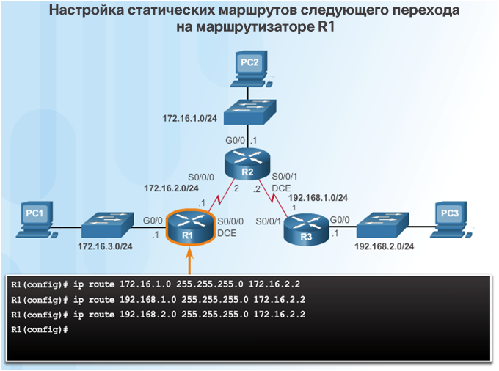
Настройка статических маршрутов IPv4 Настройка статического маршрута следующего перехода
В этом примере задается только IP-адрес следующего перехода
Перед пересылкой пакета маршрутизатор должен определить, какой выходной интерфейс использовать (разрешимость маршрута)
Notes:
2.2. Настройка статических маршрутов и маршрутов по умолчанию
2.2.1. Настройка статических маршрутов IPv4
2.2.1.3. Настройка статического маршрута следующего перехода

Slide 29
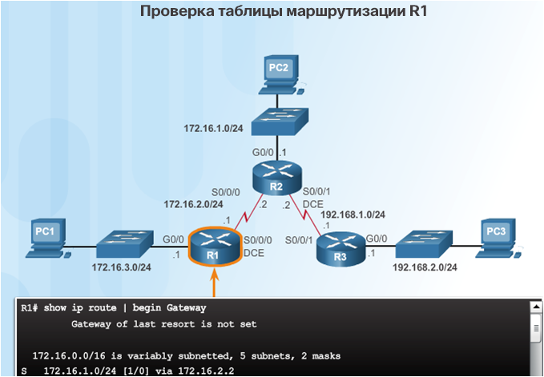
Настройка статических маршрутов IPv4 Настройка статического маршрута следующего перехода (продолжение)
В этом примере, когда пакет предназначен для сети 192.168.2.0/24, маршрутизатор R1 выполняет следующие действия:
Ищет соответствие (#1). Кроме того, ему нужно переслать пакеты по адресу 172.16.2.2
Сначала маршрутизатору R1 необходимо определить, как достичь адреса 172.16.2.2
Он второй раз ищет адрес 172.16.2.0/24 (#2) и сопоставляет его с выходным интерфейсом s0/0/0
Для этого требуется дважды выполнить поиск в таблице маршрутизации. Такой процесс называется рекурсивным поиском
Если для выходного интерфейса установлен параметр down (отключен) или administratively down (отключен администратором), то в таблицу маршрутизации добавляется статический маршрут, в котором задан следующий переход
Notes:
2.2. Настройка статических маршрутов и маршрутов по умолчанию
2.2.1. Настройка статических маршрутов IPv4
2.2.1.3. Настройка статического маршрута следующего перехода

Slide 30
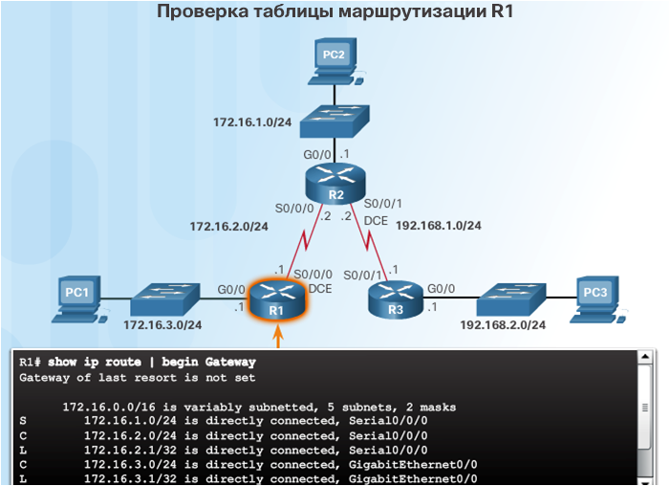
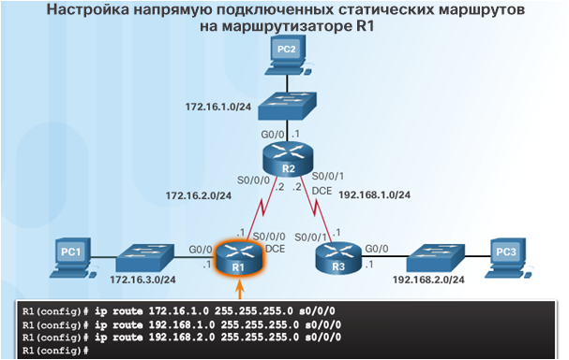
Настройка статических маршрутов IPv4 Настройка напрямую подключенного статического маршрута
Укажите выходной интерфейс в качестве следующего перехода. В этом случае поиск будет выполняться только один раз
Административное расстояние статического маршрута равно 1
Notes:
2.2. Настройка статических маршрутов и маршрутов по умолчанию
2.2.1. Настройка статических маршрутов IPv4
2.2.1.4. Настройка напрямую подключенного статического маршрута

Slide 31
Настройка статических маршрутов IPv4 Настройка напрямую подключенного статического маршрута (продолжение)
Cisco Express Forwarding (CEF)
Поведение по умолчанию в IOS 12.0 или более поздней версии
Обеспечивает оптимизацию поиска
Использует таблицу для быстрой пересылки переадресации (FIB), которая является копией таблицы маршрутизации, и таблицу смежности, которая содержит адреса уровня 2
Для поиска IP-адреса следующего перехода не требуется рекурсивный поиск
Notes:
2.2. Настройка статических маршрутов и маршрутов по умолчанию
2.2.1. Настройка статических маршрутов IPv4
2.2.1.4. Настройка напрямую подключенного статического маршрута

Slide 32
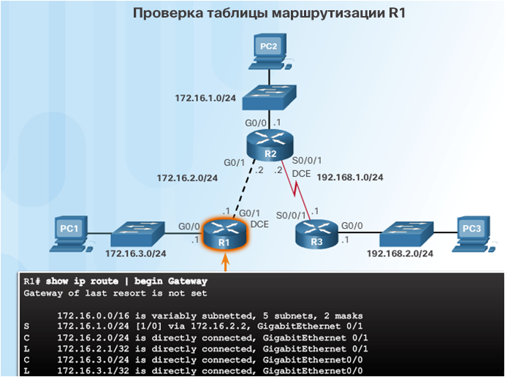
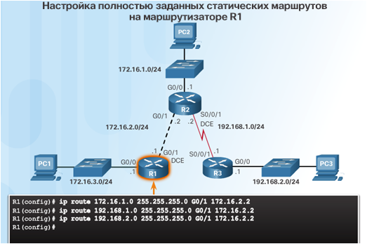
Настройка статических маршрутов IPv4 Настройка полностью заданного статического маршрута
Указываются и выходной интерфейс, и IP-адрес следующего перехода
Если выходной интерфейс является сетью Ethernet, используется полностью заданный статический маршрут
Примечание. С технологией CEF вместо него может использоваться адрес следующего перехода
Notes:
2.2. Настройка статических маршрутов и маршрутов по умолчанию
2.2.1. Настройка статических маршрутов IPv4
2.2.1.5. Настройка полностью заданного статического маршрута

Slide 33
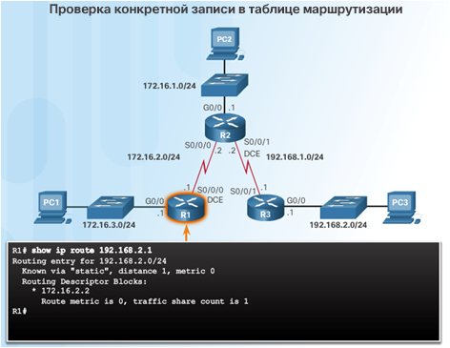
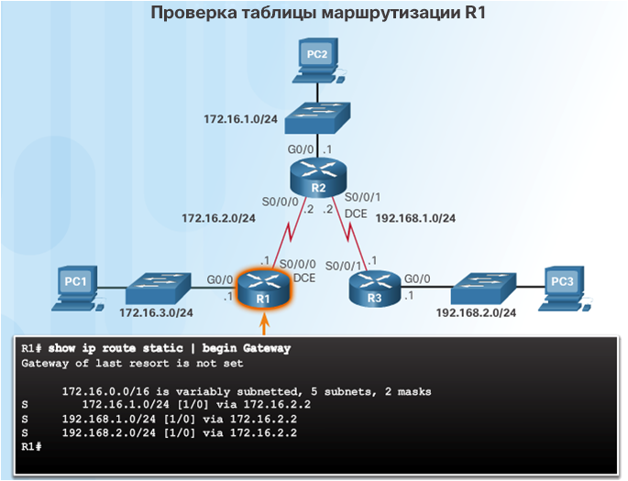
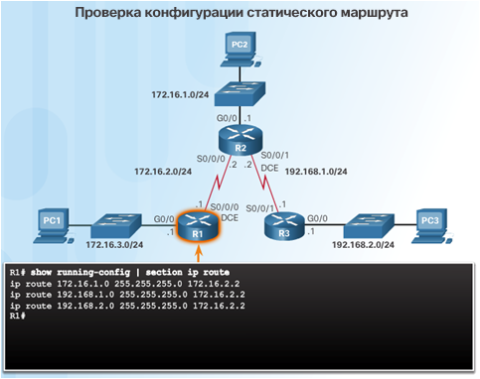
Настройка статических маршрутов IPv4 Проверка статического маршрута
Notes:
2.2. Настройка статических маршрутов и маршрутов по умолчанию
2.2.1. Настройка статических маршрутов IPv4
2.2.1.6. Проверка статического маршрута

Slide 34
Настройка маршрутов IPv4 по умолчанию Статический маршрут по умолчанию
Статические маршруты по умолчанию обычно используются при подключении:
пограничного маршрутизатора к сети интернет-провайдера или
тупикового маршрутизатора (маршрутизатора только с одним соседним маршрутизатором в восходящем направлении).
Маршрут по умолчанию используется, если ни один из имеющихся в таблице маршрутизации маршрутов не соответствует IP-адресу места назначения
Notes:
2.2. Настройка статических маршрутов и маршрутов по умолчанию
2.2.2. Настройка маршрутов IPv4 по умолчанию
2.2.2.1. Статический маршрут по умолчанию

Slide 35
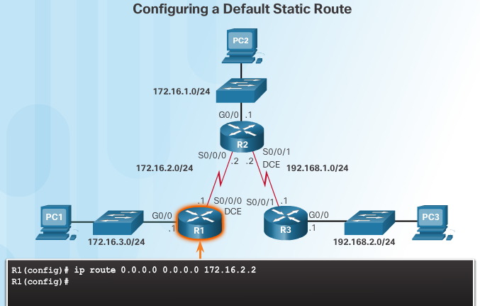
Настройка маршрутов IPv4 по умолчанию Настройка статического маршрута по умолчанию
Все пакеты, не соответствующие записям маршрутов, пересылаются на адрес 172.16.2.2
Notes:
2.2. Настройка статических маршрутов и маршрутов по умолчанию
2.2.2. Настройка маршрутов IPv4 по умолчанию
2.2.2.2. Настройка статического маршрута по умолчанию

Slide 36
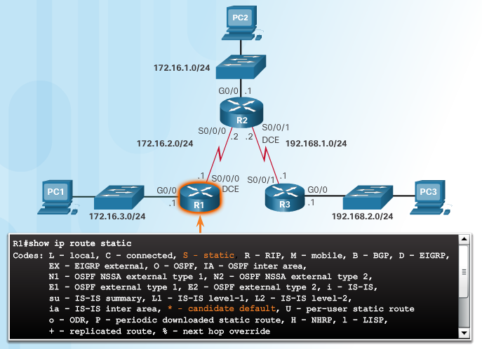
Настройка маршрутов IPv4 по умолчанию Проверка статического маршрута по умолчанию
Команда show ip route static отображает только статические маршруты
статический маршрут обозначается кодом S
кандидат на маршрут по умолчанию указан звездочкой (*)
маска /0 в записи маршрута указывает, что не требуется соответствие ни одного из битов
Notes:
2.2. Настройка статических маршрутов и маршрутов по умолчанию
2.2.2. Настройка маршрутов IPv4 по умолчанию
2.2.2.3. Проверка статического маршрута по умолчанию

Slide 37
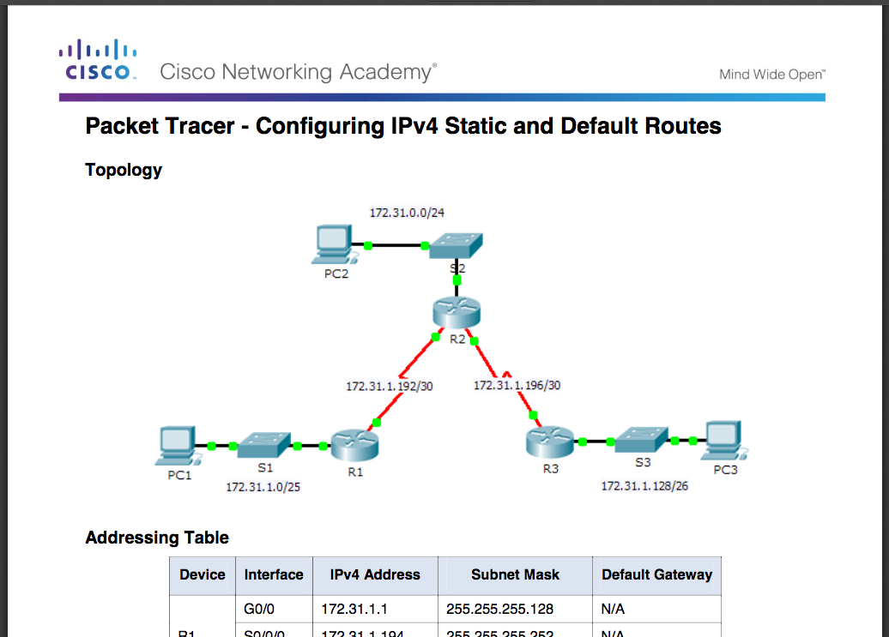
Настройка маршрутов IPv4 по умолчанию Packet Tracer. Настройка статических маршрутов IPv4 и маршрутов IPv4 по умолчанию
Notes:
2.2. Настройка статических маршрутов и маршрутов по умолчанию
2.2.2. Настройка маршрутов IPv4 по умолчанию
2.2.2.4. Packet Tracer. Настройка статических маршрутов IPv4 и маршрутов IPv4 по умолчанию

Slide 38
Настройка маршрутов IPv4 по умолчанию Лабораторная работа. Настройка статических маршрутов IPv4 и маршрутов IPv4 по умолчанию
Notes:
2.2. Настройка статических маршрутов и маршрутов по умолчанию
2.2.2. Настройка маршрутов IPv4 по умолчанию
2.2.2.5. Лабораторная работа. Настройка статических маршрутов IPv4 и маршрутов IPv4 по умолчанию

Slide 39
Настройка статических маршрутов IPv6 Команда ipv6 route
Notes:
2.2. Настройка статических маршрутов и маршрутов по умолчанию
2.2.3. Настройка статических маршрутов IPv6
2.2.3.1. Команда ipv6 route

Slide 40
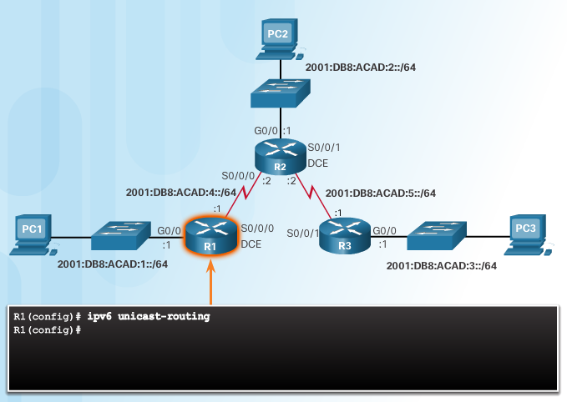
Настройка статических маршрутов IPv6 Команда ipv6 route (продолжение)
Команда ipv6 unicast-routing включает пересылку маршрутизатором пакетов IPv6
Notes:
2.2. Настройка статических маршрутов и маршрутов по умолчанию
2.2.3. Настройка статических маршрутов IPv6
2.2.3.1. Команда ipv6 route

Slide 41
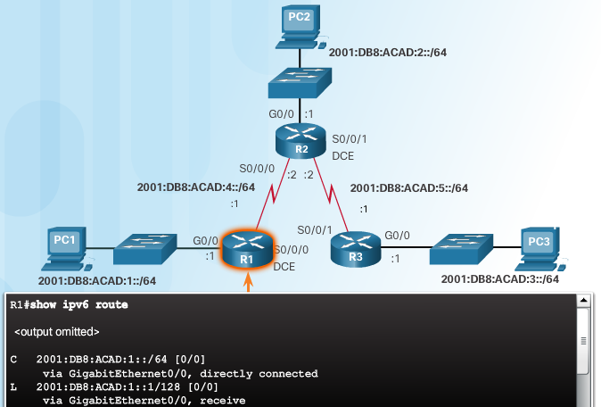
Настройка статических маршрутов IPv6 Параметры следующего перехода
Каждому маршрутизатору известно только о сетях, подключенных к нему напрямую
Маршрутизатор R1 может выполнить запрос ping маршрутизатора R2 (ipv6 2001:DB8:ACAD:4::2), но не может выполнить запрос ping маршрутизатора R3 (ipv6 2001:DB8:ACAD:3::2)
Notes:
2.2. Настройка статических маршрутов и маршрутов по умолчанию
2.2.3. Настройка статических маршрутов IPv6
2.2.3.2. Параметры следующего перехода

Slide 42
Настройка статических маршрутов IPv6 Параметры следующего перехода (продолжение)
Следующий переход может быть обозначен по адресу IPv6, выходному интерфейсу или с помощью обоих этих параметров.
Место назначения указывается одним из трех типов маршрутов:
Статический маршрут IPv6 следующего перехода — указывается только IPv6-адрес следующего перехода.
Статический маршрут IPv6 с прямым подключением — указывается только выходной интерфейс маршрутизатора.
Полностью заданный статический маршрут IPv6 — указываются IP-адрес следующего перехода и выходной интерфейс.
Notes:
2.2. Настройка статических маршрутов и маршрутов по умолчанию
2.2.3. Настройка статических маршрутов IPv6
2.2.3.2. Параметры следующего перехода

Slide 43
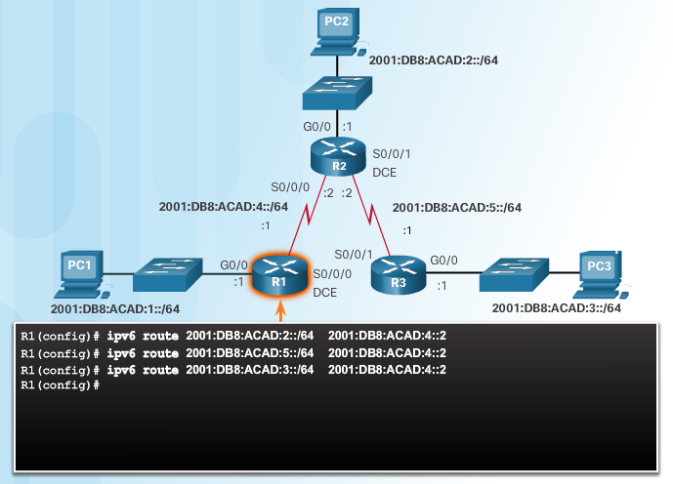
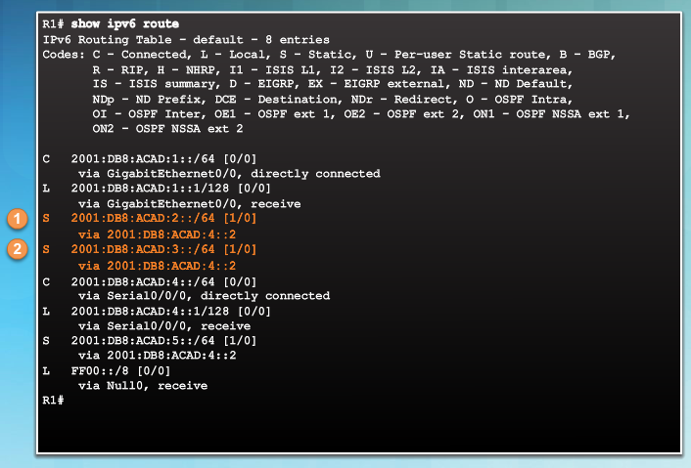
Настройка статических маршрутов IPv6 Настройка статического маршрута IPv6 для следующего перехода
Как и в случае IPv4, необходимо выполнить разрешение маршрута, чтобы определить выходной интерфейс, который должен использоваться для переадресации пакета
На маршрутизаторе R1 настроены три статических маршрута следующего перехода
Адрес IPv6 соответствует маршруту для подключенной напрямую сети 2001:DB8:ACAD:4::/64 с последовательным выходным интерфейсом Serial 0/0/0.
Notes:
2.2. Настройка статических маршрутов и маршрутов по умолчанию
2.2.3. Настройка статических маршрутов IPv6
2.2.3.3. Настройка статического маршрута IPv6 следующего перехода

Slide 44
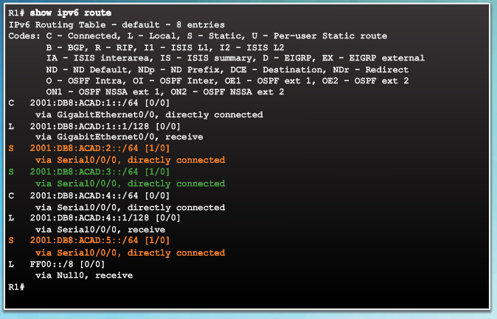
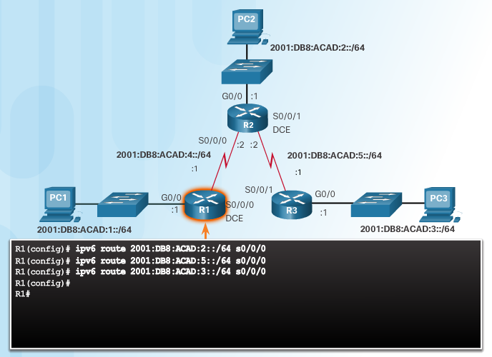
Настройка статических маршрутов IPv6 Настройка напрямую подключенного статического маршрута IPv6
Вместо следующего перехода можно указать выходной интерфейс
Пакет, предназначенный для сети 2001:DB8:ACAD:3::/64, пересылается из последовательного выходного интерфейса Serial 0/0/0 — никакой другой поиск не требуется
Notes:
2.2. Настройка статических маршрутов и маршрутов по умолчанию
2.2.3. Настройка статических маршрутов IPv6
2.2.3.4. Настройка напрямую подключенного статического маршрута IPv6

Slide 45
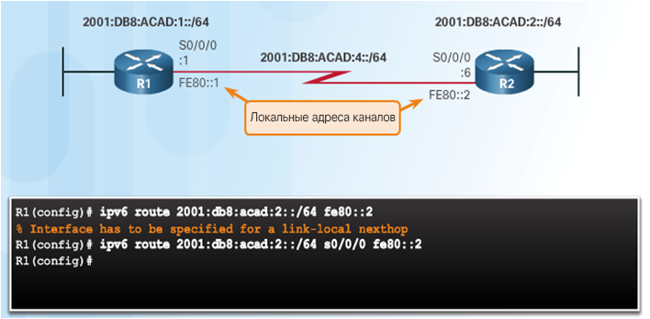
Настройка статических маршрутов IPv6 Настройка полностью заданного статического маршрута IPv6
Если в качестве следующего перехода используется адрес IPv6 типа link-local, необходимо указать полностью заданный статический маршрут
Notes:
2.2. Настройка статических маршрутов и маршрутов по умолчанию
2.2.3. Настройка статических маршрутов IPv6
2.2.3.5. Настройка полностью заданного статического маршрута IPv6

Slide 46
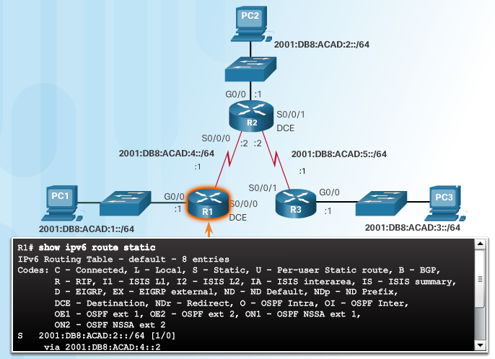
Настройка статических маршрутов IPv6 Проверка статических маршрутов IPv6
Notes:
2.2. Настройка статических маршрутов и маршрутов по умолчанию
2.2.3. Настройка статических маршрутов IPv6
2.2.3.6. Проверка статических маршрутов IPv6

Slide 47
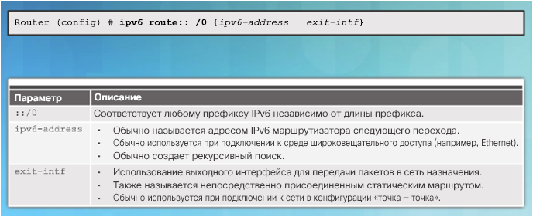
Настройка статических маршрутов IPv6 Статический маршрут IPv6 по умолчанию
Статический маршрут по умолчанию соответствует всем пакетам, не указанным в таблице маршрутизации
Notes:
2.2. Настройка статических маршрутов и маршрутов по умолчанию
2.2.4. Настройка маршрутов IPv6 по умолчанию
2.2.4.1. Статический маршрут IPv6 по умолчанию

Slide 48
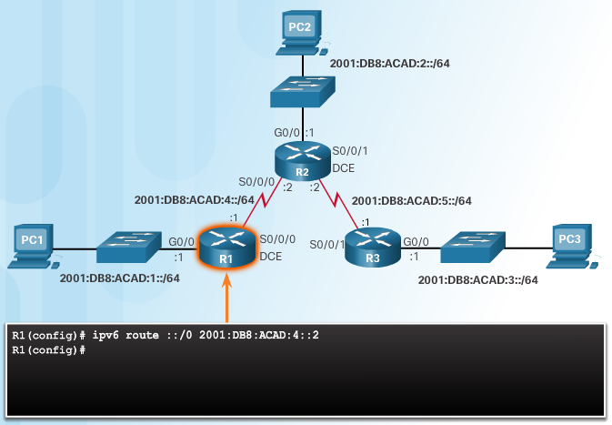
Настройка статических маршрутов IPv6 Настройка статического маршрута IPv6 по умолчанию
R1 является тупиковым маршрутизатором, так как он связан только с маршрутизатором R2
В этой топологии более эффективным методом является настройка статического маршрута IPv6 по умолчанию
Notes:
2.2. Настройка статических маршрутов и маршрутов по умолчанию
2.2.4. Настройка маршрутов IPv6 по умолчанию
2.2.4.2. Настройка статического маршрута IPv6 по умолчанию

Slide 49
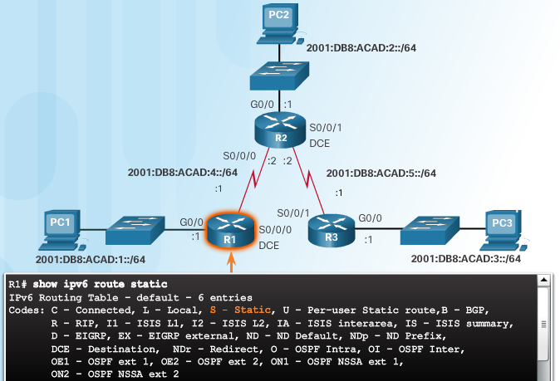
Настройка маршрутов IPv6 по умолчанию Проверка статического маршрута по умолчанию
Маска ::/0 указывает, что не требуется совпадения ни одного из битов
Если нет более точного соответствия, статический маршрут IPv6 по умолчанию соответствует всем пакетам.
Notes:
2.2. Настройка статических маршрутов и маршрутов по умолчанию
2.2.4. Настройка маршрутов IPv6 по умолчанию
2.2.4.3. Проверка статического маршрута по умолчанию

Slide 50
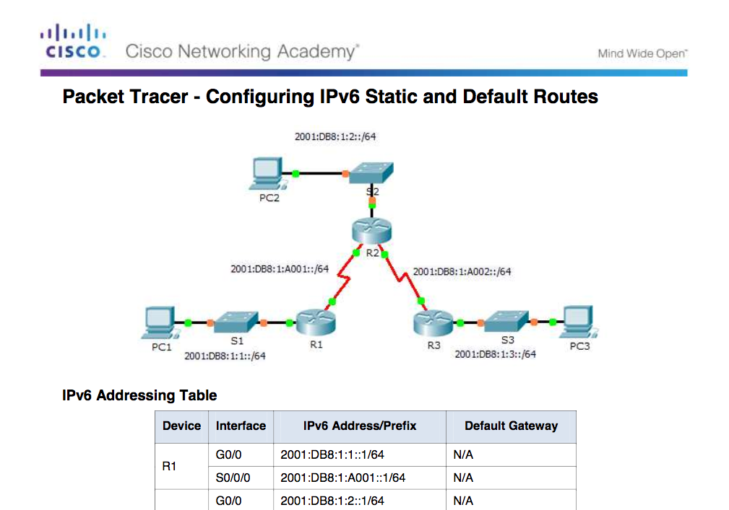
Настройка маршрутов IPv6 по умолчанию Packet Tracer. Настройка статических маршрутов IPv6 и маршрутов IPv6 по умолчанию
Notes:
2.2. Настройка статических маршрутов и маршрутов по умолчанию
2.2.4. Настройка маршрутов IPv6 по умолчанию
2.2.4.4. Packet Tracer. Настройка статических маршрутов IPv6 и маршрутов IPv6 по умолчанию

Slide 51
Настройка маршрутов IPv6 по умолчанию Лабораторная работа. Настройка статических маршрутов IPv6 и маршрутов IPv6 по умолчанию
Notes:
2.2. Настройка статических маршрутов и маршрутов по умолчанию
2.2.4. Настройка маршрутов IPv6 по умолчанию
2.2.4.5. Лабораторная работа. Настройка статических маршрутов IPv6 и маршрутов IPv6 по умолчанию

Slide 52
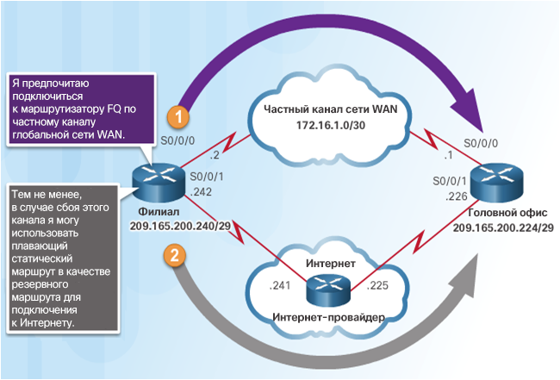
Настройка плавающих статических маршрутов Плавающие статические маршруты
Плавающие статические маршруты имеют большее административное расстояние, чем протокол динамической маршрутизации или другого статического маршрута
Они используются в качестве резервных маршрутов
Административное расстояние распространенных протоколов маршрутизации
EIGRP = 90
IGRP = 100
OSPF = 110
IS-IS = 115
RIP = 120
По умолчанию административное расстояние (AD) статического маршрута равно 1
Можно увеличить AD статического маршрута, чтобы он использовался только после потери предпочтительного маршрута
Notes:
2.2. Настройка статических маршрутов и маршрутов по умолчанию
2.2.5. Настройка плавающих статических маршрутов
2.2.5.1. Плавающие статические маршруты

Slide 53
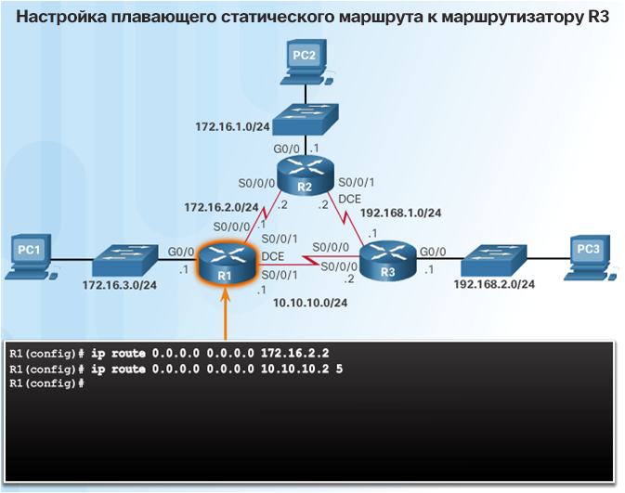
Настройка плавающих статических маршрутов Настройка плавающего статического маршрута
Предпочтительный маршрут от R1 — к R2 (AD = 1)
Notes:
2.2. Настройка статических маршрутов и маршрутов по умолчанию
2.2.5. Настройка плавающих статических маршрутов
2.2.5.2. Настройка плавающего статического маршрута IPv4

Slide 54
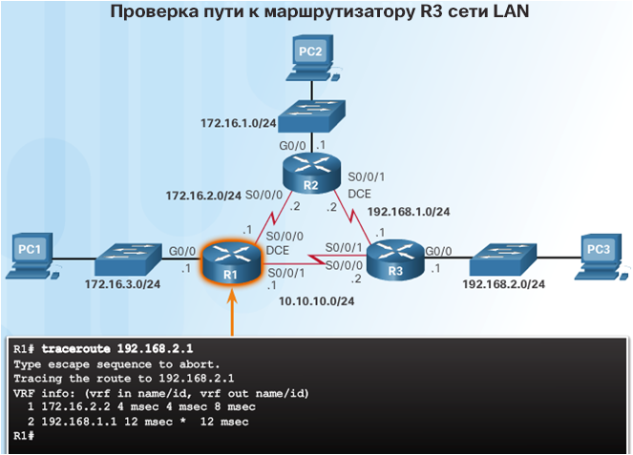
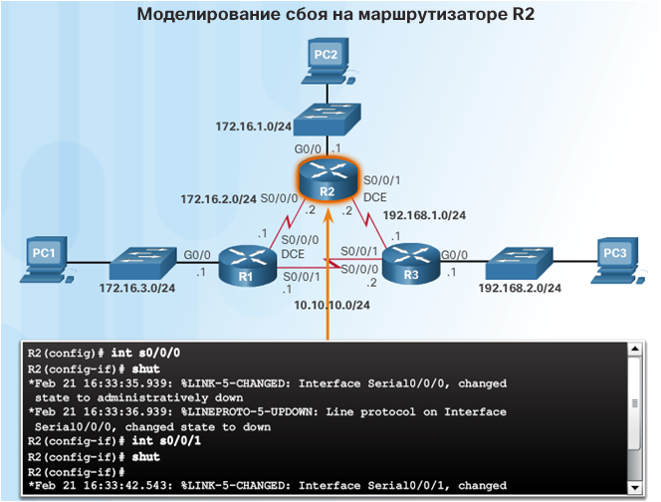
Настройка плавающих статических маршрутов Тестирование плавающего статического маршрута IPv4
Notes:
2.2. Настройка статических маршрутов и маршрутов по умолчанию
2.2.5. Настройка плавающих статических маршрутов
2.2.5.3. Тестирование плавающего статического маршрута IPv4

Slide 55
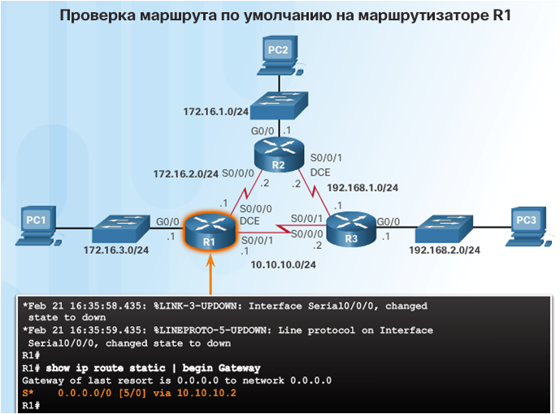
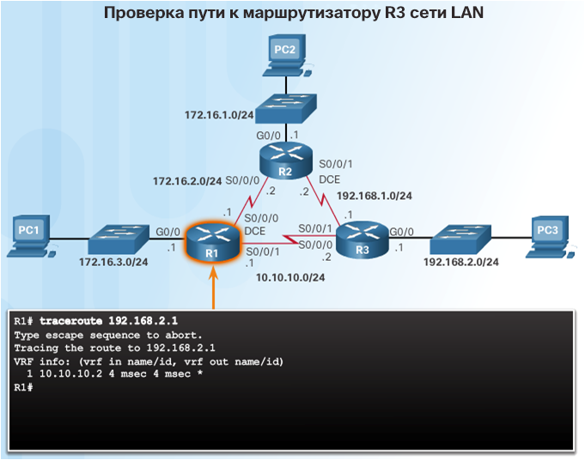
Настройка плавающих статических маршрутов Тестирование плавающего статического маршрута IPv4 (продолжение)
Notes:
2.2. Настройка статических маршрутов и маршрутов по умолчанию
2.2.5. Настройка плавающих статических маршрутов
2.2.5.3. Тестирование плавающего статического маршрута IPv4

Slide 56
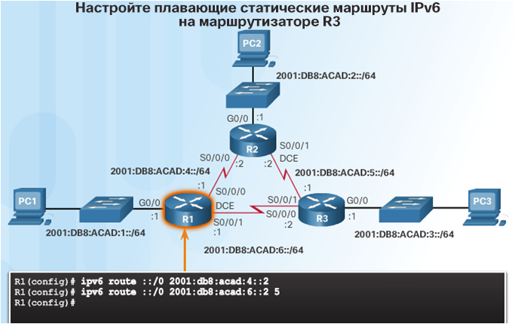
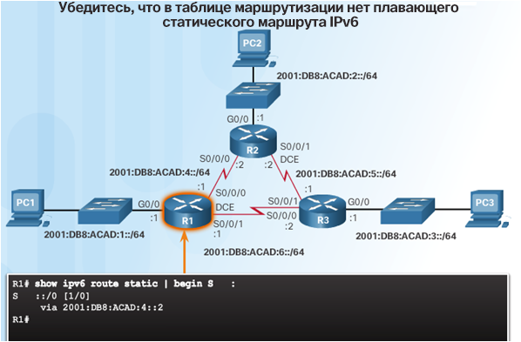
Настройка плавающих статических маршрутов Настройка плавающего статического маршрута IPv6
Аналогично плавающим статическим маршрутам IPv4
Notes:
2.2. Настройка статических маршрутов и маршрутов по умолчанию
2.2.5. Настройка плавающих статических маршрутов
2.2.5.4. Настройка плавающего статического маршрута IPv6

Slide 57
Настройка плавающих статических маршрутов Packet Tracer. Настройка плавающих статических маршрутов
Notes:
2.2. Настройка статических маршрутов и маршрутов по умолчанию
2.2.5. Настройка плавающих статических маршрутов
2.2.5.5. Packet Tracer. Настройка плавающих статических маршрутов

Slide 58
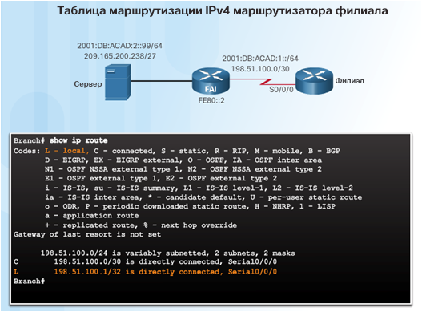
Настройка статических маршрутов хостов Автоматически установленные маршруты хостов
Маршрут хоста представляет собой адрес IPv4 с 32-битовой маской или адрес IPv6 с 128-битовой маской.
Автоматически устанавливается при настройке IP-адреса
Настраивается как статический маршрут хоста
Позволяет повысить эффективность для пакетов, направляемых на маршрутизатор
Локальный маршрут обозначается буквой L (начиная с версии IOS 15)
Notes:
2.2. Настройка статических маршрутов и маршрутов по умолчанию
2.2.6. Настройка статических маршрутов хоста
2.2.6.1. Автоматически установленные маршруты хостов

Slide 59
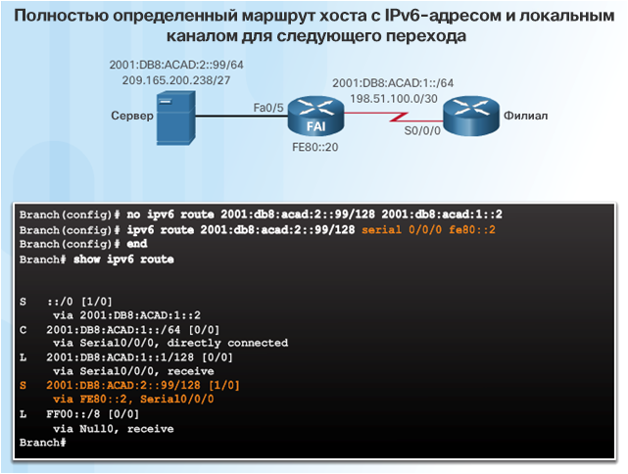
Настройка статических маршрутов хостов Настройка статических маршрутов IPv4 и IPv6 для хостов
Notes:
2.2. Настройка статических маршрутов и маршрутов по умолчанию
2.2.6. Настройка статических маршрутов хоста
2.2.6.2. Настройка статических маршрутов IPv4 и IPv6 для хостов

Slide 60
2.3. Поиск и устранение неполадок, связанных со статическими маршрутами и маршрутами по умолчанию
Notes:
2. Статическая маршрутизация
2.3. Поиск и устранение неполадок, связанных со статическими маршрутами и маршрутами по умолчанию

Slide 61
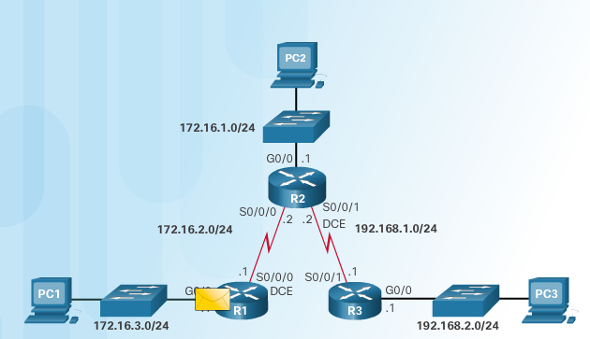
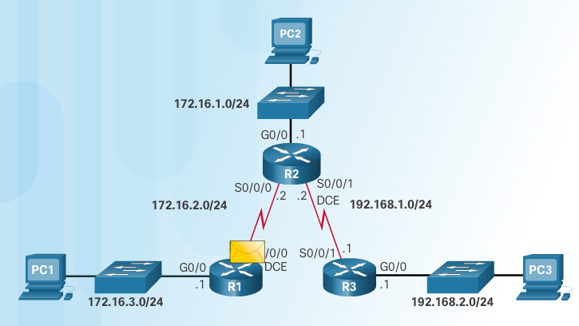
Обработка пакетов статическими маршрутами Статические маршруты и переадресация пакетов
PC1 отправляет пакет на PC3 — пакет приходит на интерфейс G0/0
У маршрутизатора R1 нет отдельного маршрута к 192.168.2.0, поэтому он использует маршрут по умолчанию
R1 инкапсулирует пакет в новый кадр
Кадр пересылается из интерфейса S0/0/0
Notes:
2.3. Поиск и устранение неполадок, связанных со статическими маршрутами и маршрутами по умолчанию
2.3.1. Обработка пакетов статическими маршрутами
2.3.1.1. Статические маршруты и переадресация пакетов

Slide 62
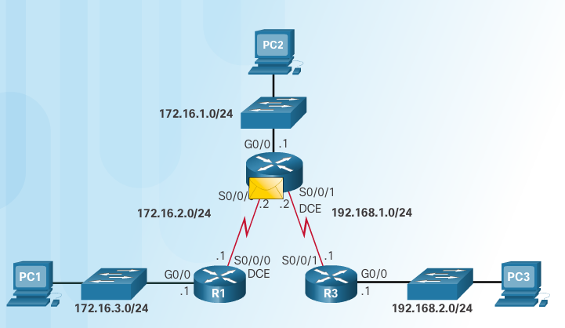
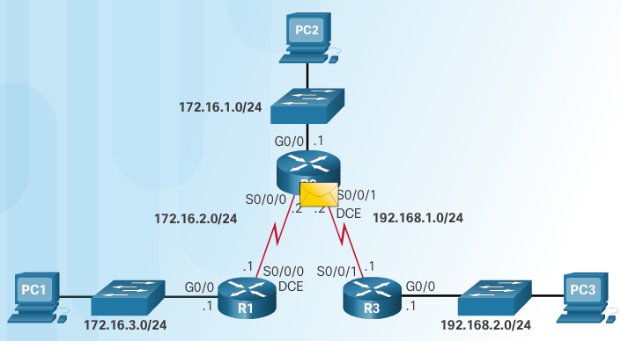
Обработка пакетов статическими маршрутами Статические маршруты и переадресация пакетов (продолжение)
На маршрутизаторе R2 пакет поступает на интерфейс S0/0/0
R2 деинкапсулирует кадр и ищет маршрут к месту назначения
У маршрутизатора R2 есть статический маршрут к 192.168.2.0/24 из интерфейса Serial 0/0/1
R2 инкапсулирует пакет в новый кадр и пересылает его из интерфейса S0/0/1
Notes:
2.3. Поиск и устранение неполадок, связанных со статическими маршрутами и маршрутами по умолчанию
2.3.1. Обработка пакетов статическими маршрутами
2.3.1.1. Статические маршруты и переадресация пакетов

Slide 63
Обработка пакетов статическими маршрутами Статические маршруты и переадресация пакетов (продолжение)
R3 деинкапсулирует кадр и видит подключенный маршрут к 192.168.2.0/24 из интерфейса G0/0
R3 ищет в таблице ARP запись для 192.168.2.10, чтобы найти MAC-адрес уровня 2 для PC3 (ARP используется, если требуется MAC-адрес PC3)
R3 инкапсулирует пакет в новый кадр с MAC-адресом интерфейса G0/0 в качестве исходного адреса уровня 2 и с MAC-адресом PC3 в качестве MAC-адреса назначения
Кадр пересылается из интерфейса G0/0, и пакет поступает на сетевую интерфейсную плату PC3
Notes:
2.3. Поиск и устранение неполадок, связанных со статическими маршрутами и маршрутами по умолчанию
2.3.1. Обработка пакетов статическими маршрутами
2.3.1.1. Статические маршруты и переадресация пакетов

Slide 64
Поиск и устранение неполадок настройки статического маршрута IPv4 и маршрута IPv4 по умолчанию Поиск и устранение неполадок, связанных с отсутствием маршрута
Общие команды ОС IOS для поиска и устранения неполадок:
ping
traceroute
show ip route
show ip interface brief
show cdp neighbors detail
Notes:
2.3. Поиск и устранение неполадок, связанных со статическими маршрутами и маршрутами по умолчанию
2.3.2. Поиск и устранение неполадок в настройках статического маршрута IPv4 и маршрута IPv4 по умолчанию
2.3.2.1. Поиск и устранение неполадок, связанных с отсутствием маршрута

Slide 65
Поиск и устранение неполадок настройки статического маршрута IPv4 и маршрута IPv4 по умолчанию Поиск и устранение неполадок, связанных с отсутствием маршрута (продолжение)
Notes:
2.3. Поиск и устранение неполадок, связанных со статическими маршрутами и маршрутами по умолчанию
2.3.2. Поиск и устранение неполадок в настройках статического маршрута IPv4 и маршрута IPv4 по умолчанию
2.3.2.1. Поиск и устранение неполадок, связанных с отсутствием маршрута

Slide 66
Поиск и устранение неполадок настройки статического маршрута IPv4 и маршрута IPv4 по умолчанию Решение проблемы с подключением
Команда traceroute показывает, что маршрутизатор R2 пересылает команду traceroute обратно маршрутизатору R1. Маршрутизатор R1 возвращает ее маршрутизатору R2
Notes:
2.3. Поиск и устранение неполадок, связанных со статическими маршрутами и маршрутами по умолчанию
2.3.2. Поиск и устранение неполадок в настройках статического маршрута IPv4 и маршрута IPv4 по умолчанию
2.3.2.2. Устранение проблем с подключением

Slide 67
Поиск и устранение неполадок настройки статического маршрута IPv4 и маршрута IPv4 по умолчанию Решение проблемы с подключением (продолжение)
Статический маршрут к сети 192.168.2.0/24 настроен с использованием адреса следующего перехода 172.16.2.1.
Неверный маршрут удаляется, а затем указывается верный маршрут
Notes:
2.3. Поиск и устранение неполадок, связанных со статическими маршрутами и маршрутами по умолчанию
2.3.2. Поиск и устранение неполадок в настройках статического маршрута IPv4 и маршрута IPv4 по умолчанию
2.3.2.2. Устранение проблем с подключением

Slide 68
Поиск и устранение неполадок настройки статического маршрута IPv4 и маршрута IPv4 по умолчанию Packet Tracer. Поиск и устранение неполадок статических маршрутов
Notes:
2.3. Поиск и устранение неполадок, связанных со статическими маршрутами и маршрутами по умолчанию
2.3.2. Поиск и устранение неполадок в настройках статического маршрута IPv4 и маршрута IPv4 по умолчанию
2.3.2.3. Packet Tracer. Поиск и устранение неполадок статических маршрутов

Slide 69
Поиск и устранение неполадок настройки статического маршрута IPv4 и маршрута IPv4 по умолчанию Лабораторная работа. Поиск и устранение неполадок статических маршрутов
Notes:
2.3. Поиск и устранение неполадок, связанных со статическими маршрутами и маршрутами по умолчанию
2.3.2. Поиск и устранение неполадок в настройках статического маршрута IPv4 и маршрута IPv4 по умолчанию
2.3.2.4 Лабораторная работа. Поиск и устранение неполадок статических маршрутов

Slide 70
2.4. Обзор главы
Notes:
2. Статическая маршрутизация
2.4. Выводы

Slide 71
Заключение Глава 2. Статическая маршрутизация
Объяснить, как реализуются статические маршруты в сетях предприятий малого и среднего бизнеса.
Настраивать статические маршруты для разрешения подключения к сетям в организациях малого и среднего бизнеса.
Выполнить поиск и устранение неполадок в настройках статического маршрута и маршрута по умолчанию.
Notes:
2.4. Выводы
2.4.1. Заключение
2.4.1.2. Глава 2. Статическая маршрутизация

Slide 72
Раздел 2.1 Новые термины и команды
тупиковая сеть тупиковый маршрутизатор Стандартный статический маршрут | суммарный статический маршрут; плавающий статический маршрут. выходной интерфейс
Notes:
Новые термины и команды

Slide 73
Раздел 2.2 Новые термины и команды
IP-адрес следующего перехода статический маршрут следующего перехода Статический маршрут с прямым подключением. полностью заданный статический маршрут | рекурсивный поиск локальный адрес канала Узловой маршрут Локальный узловой маршрут
Notes:
Новые термины и команды

